Slide 1
Vormingsvraagstuk
HAVO ~ Deel 2 ~ H12

Slide 2
Paragrafen
12.1 Context: samenlevingsvormen in de wereld
12.2 Analyse: functies van socialisatie
12.3 Ontwikkelingen samenlevingsvormen
12.4 Politiek en overheidsbeleid

Slide 3
12.1 Context: samenlevingsvormen in de wereld
Samenlevingsvormen verschillen per cultuur en in de tijd.
Voorbeelden:
Over het algemeen wordt in Nederland tegen 1 à 2 personen ‘vader’ gezegd, terwijl in Haïti kinderen meerdere vaders hebben. Alle ooms worden daar namelijk ook ‘vader’ genoemd.
Sinds 1791 is homoseksualiteit in Nederland niet meer strafbaar. Dit geldt niet voor alle landen zo staat in verschillende landen nog een zware straf of zelfs de doodstraf op homoseksualiteit.
Notes:
https://www.hln.be/nieuws/buitenland/egypte-verstrengt-straffen-voor-homo-s-en-ook-in-deze-landen-is-homoseksualiteit-strafbaar~a81104b7/?referer=https%3A%2F%2Fwww.google.nl%2F > Artikel uit november 2017.

Slide 4
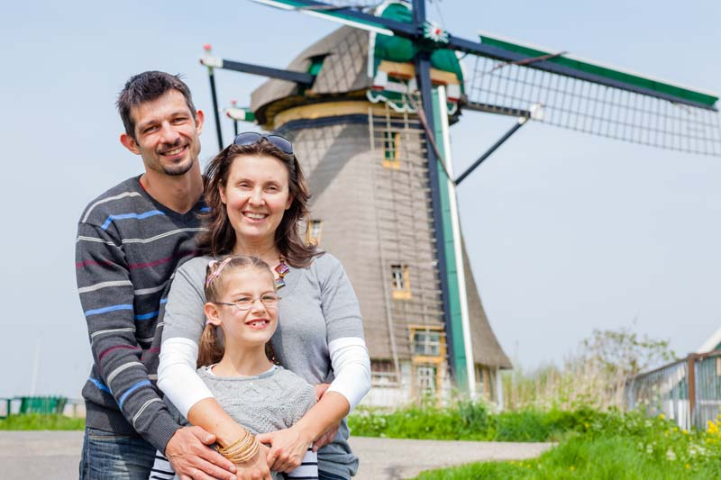
12.2 Analyse: functie van socialisatie
Mensen worden gevormd door verschillende aspecten.
Een aantal voorbeelden zijn:
Het gezin waarin je opgroeit
De plaats
De tijdsperiode
Er bestaan 5 functies voor socialisaties:
Het continueren van de cultuur in de samenleving
Het veranderen van de cultuur in de samenleving
Het binden van mensen met de groep en de cultuur
Het ontwikkelen van een identiteit per individu
Het gedrag van mensen voorspelbaar maken (gedragsregulering)

Slide 5
12.2 Analyse: functie van socialisatie
Uitleg functies van socialisatie:
1. Door het overdragen van opvattingen, waarden en normen wordt een cultuur in standgehouden (continuerende functie)
2. Acculturatie zorgt er voor dat een oude en een nieuwe cultuur worden samengevoegd. Naast acculturatie zorgt ook social media ervoor dat culturen veranderen (veranderende functie)
3. Het identificeren met een groep zorgt voor binding (bindende functie)
4. Het opgroeien in een bepaalde cultuur zorgt voor het ontwikkelen van een identiteit (identificerende functie)
5. Gedrag wordt aangeleerd zodat gedrag voorspelbaar wordt (gedragsregulerende functie)

Slide 6
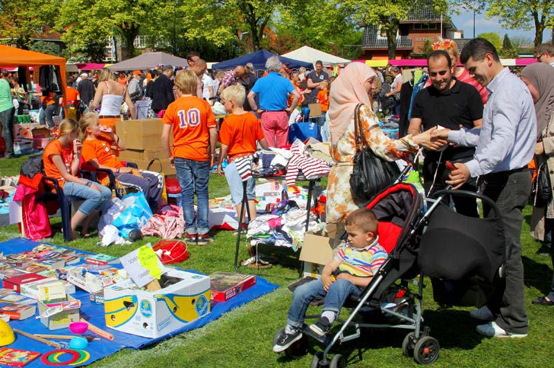
12.2 Welke functies van socialisatie passen bij de onderstaande zinnen?
Lessen geven op scholen over cybercriminaliteit
Samen vuurwerk afsteken
Wanneer je een nieuw persoon ontmoet geef je die een hand
Friese ouders leren hun kinderen om Fries te spreken
Nederlandse kinderen groeien op met het vieren van Koningsdag en sinterklaas (twijfel of deze juist is geformuleerd)
Notes:
Veranderende functie
Bindende functie
Gedragsregulerende functie
Continuerende functie
Identificerende functie

Slide 7
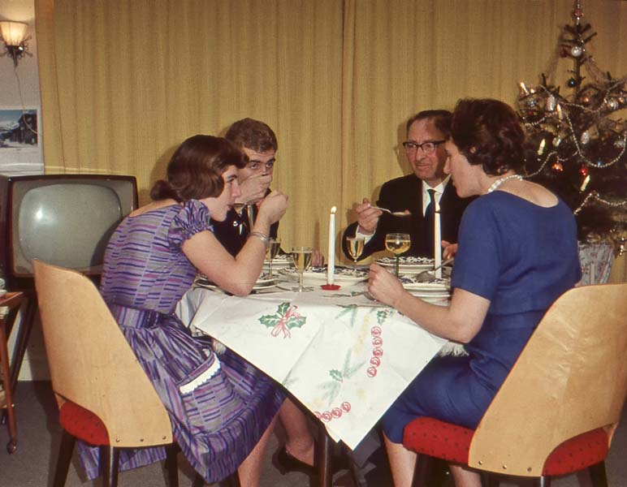
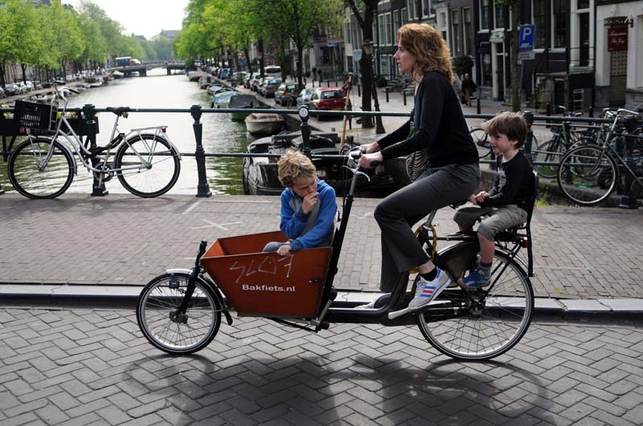
12.3 Ontwikkelingen samenlevingsvormen
3 Verschillende perioden:
Tot de zestiger jaren
Zestiger jaren tot en met de tachtiger jaren
Na de tachtiger jaren

Slide 8
12.3 Ontwikkelingen samenlevingsvormen
Voor de zestiger jaren
Gezin is hoeksteen
Kostwinnersgezin (traditioneel gezin)
Sociale institutie
Ongelijke verdeling macht
Dimensies Hofstede: grote machtafstand
Bevelshuishouding
Socialisatoren: gezin, kerk, vereniging
Verzuiling (filmpje laatste dia)

Slide 9
12.3 Ontwikkelingen samenlevingsvormen
Zestiger jaren tot en met de tachtiger jaren
Meer variatie in type gezin
VB: woongroepen, homoseksuele en lesbische relaties
Kinderen krijgen meer te zeggen
Centraal komt te staan dat kind eigen identiteit ontwikkel
Veranderingen veroorzaakt door democratisering & individualisering
Anticonceptiepil > Kinderen krijgen wordt bewuste keuze
Onderhandelingshuishouden ontstaat
Anderhalfverdienergezin
Taken gelijk verdeeld

Slide 10
12.3 Ontwikkelingen samenlevingsvormen
Zestiger jaren tot en met de tachtiger jaren
Socialisatoren: rol kerk kleiner (secularisering), peergroup, onderwijs, media
Rol onderwijs groter: meer tijd op school, maatschappij verwacht meer opvoedingstaken van school
Ontzuiling
Vrouwenemancipatie > sociale gelijkheid
Verandering in cultuur
- VB: ongehuwd samenwonen, meer echtscheidingen
Echtscheiding opgenomen in wet → institutionalisering
Komst van immigranten → multiculturele samenleving

Slide 11
12.3 Ontwikkelingen samenlevingsvormen
Na de tachtiger jaren
Kostwinnersgezin & moderne gezin
Egalitair & geïndividualiseerd

Slide 12
12.3 Ontwikkelingen samenlevingsvormen
Na tachtig jaren
Proces van individualisering ontwikkelt verder
Socialisatoren: onderwijs & media
Contacten worden via sociale media gelegd
Veranderingen:
Samenlevingscontracten
Twee mensen van zelfde geslacht mogen trouwen
Twee vrouwen kunnen gezag over een kind krijgen
Voorbeelden van institutionalisering van samenlevingsvormen
Multiculturele samenleving blijft

Slide 13
12.4 Politiek en overheidsbeleid
Ideologieën

Slide 14
12.4 Politiek en overheidsbeleid
Overheidsbeleid
Nederlandse overheid is terughoudend op het gebied van opvoeding (oorzaak: verzuiling)
Wettelijke plichten vanuit overheid:
Tot het 21e jaar moeten ouders zorgen voor hun kind, ook na echtscheiding
Overheid heeft randvoorwaarden om voor iedereen financieel mogelijk te maken kinderen te krijgen

Slide 15
12.4 Politiek en overheidsbeleid
Overheidsbeleid
Vrijheid van onderwijs
Overheid financiert onderwijs
Scholen mogen zelfinvulling geven aan pedagogische, didactische, religieuze en algemene vorming van leerlingen.
In de zestiger en zeventiger jaren → welvaart nam toe → vrouwen gingen werken, omdat ze nodig waren en vanwege emancipatie.
Impliciet gezinsbeleid
VB: seksuele voorlichting

Slide 16
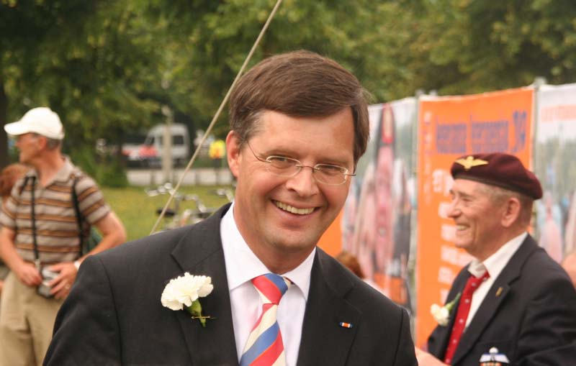
12.4 Politiek en overheidsbeleid
Overheidsbeleid
Jaren negentiger meer belangstelling gezinsbeleid
Meer aandacht financiële positie
Ondersteuning waar nodig
Aandacht voor combinatie werk & gezinsleven
Laatste jaren veranderingen:
Discussie vaderschapsverlof
Adviesrapport ‘vechtscheidingen’

Slide 17
Interessante filmpjes passend bij H12
Verzuiling (en ontzuiling):
https://www.youtube.com/watch?v=4ZAzIve-LtY
Vrijheid van onderwijs (tot 0:58, daarna wordt het een eigen mening)
https://www.youtube.com/watch?v=LLyWBU00Be4

